Slide 1
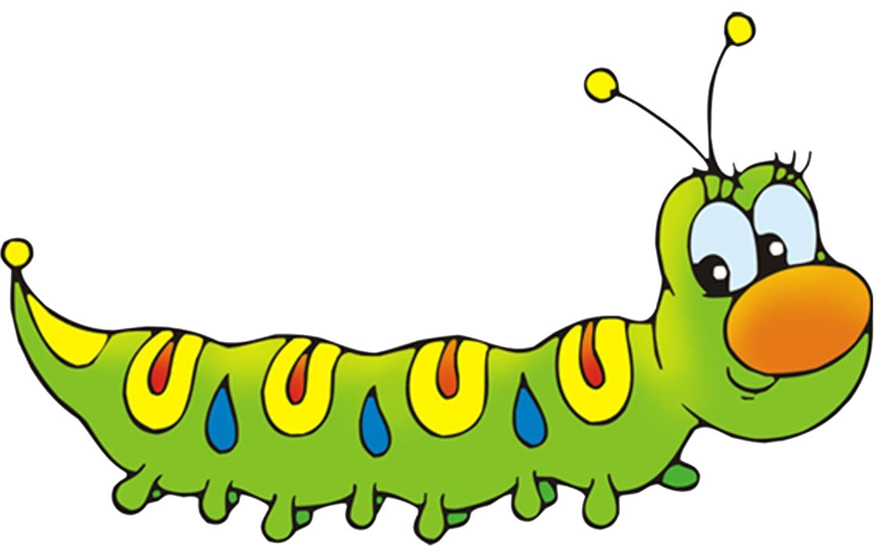
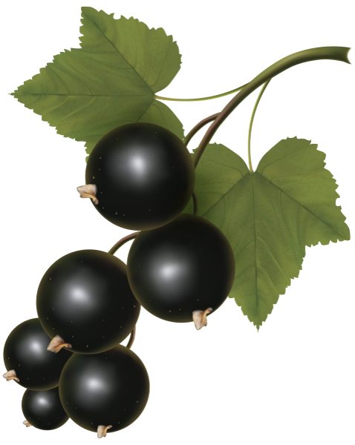
Задания с предметными картинками для детей дошкольного возраста

Slide 2
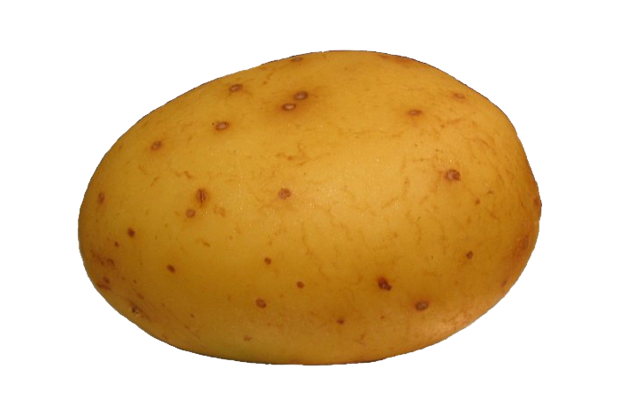
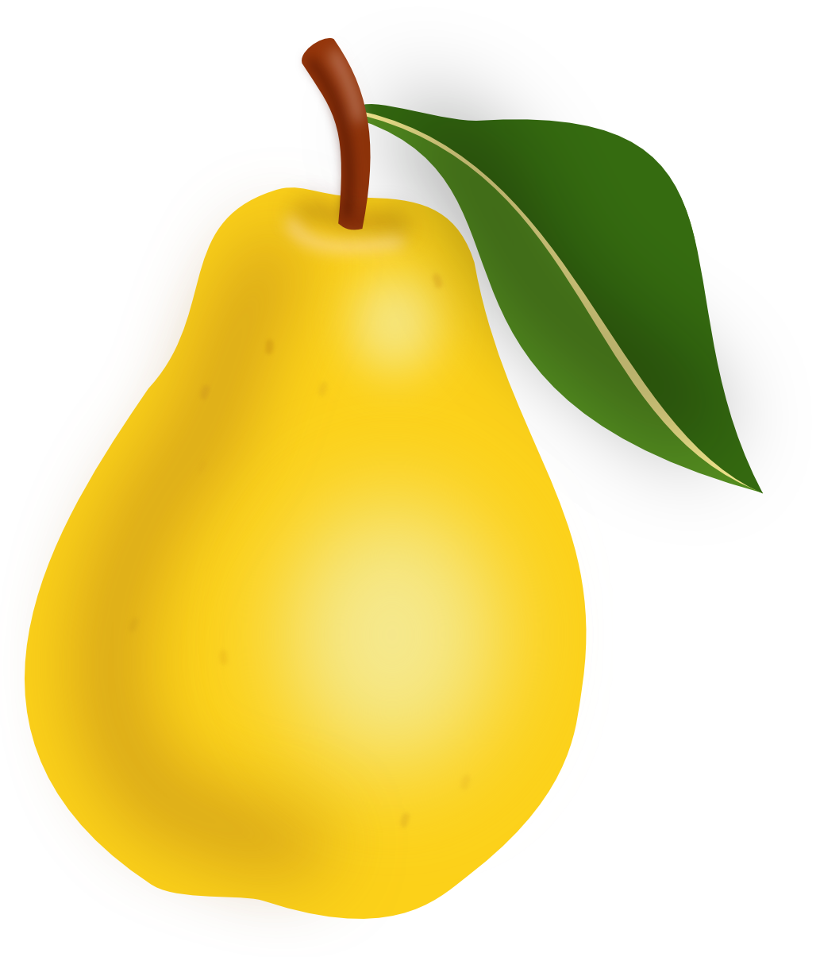
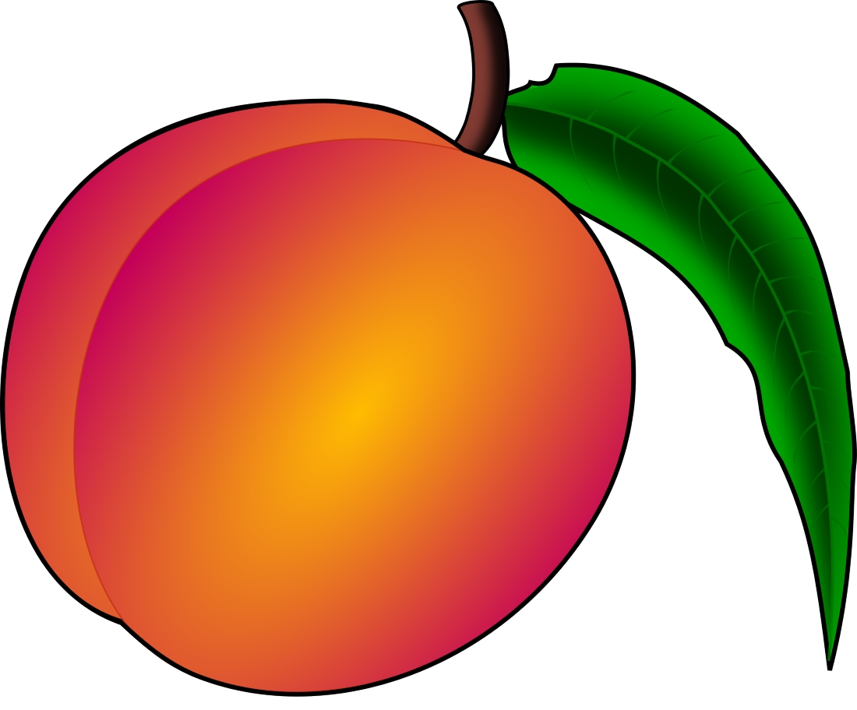
Попросите ребенка обвести в синий кружок овощи, а в желтый фрукты:

Slide 3
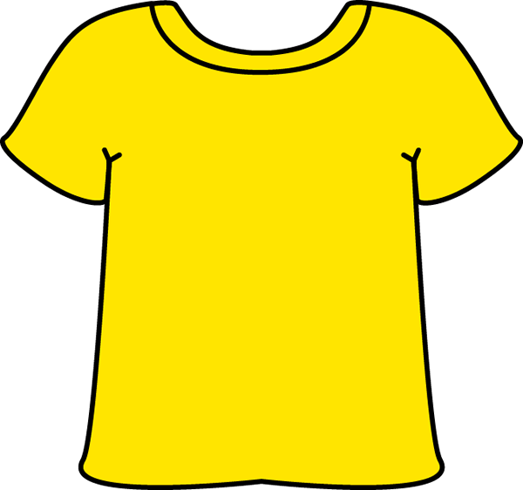
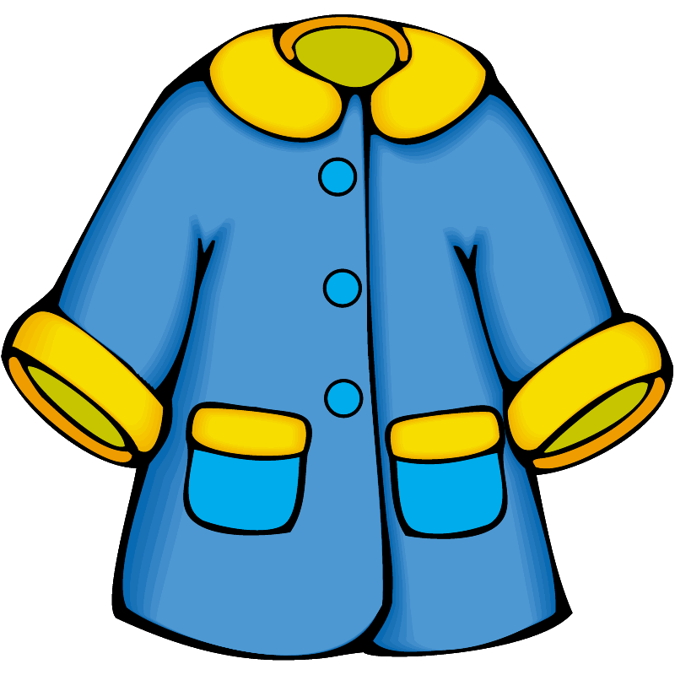
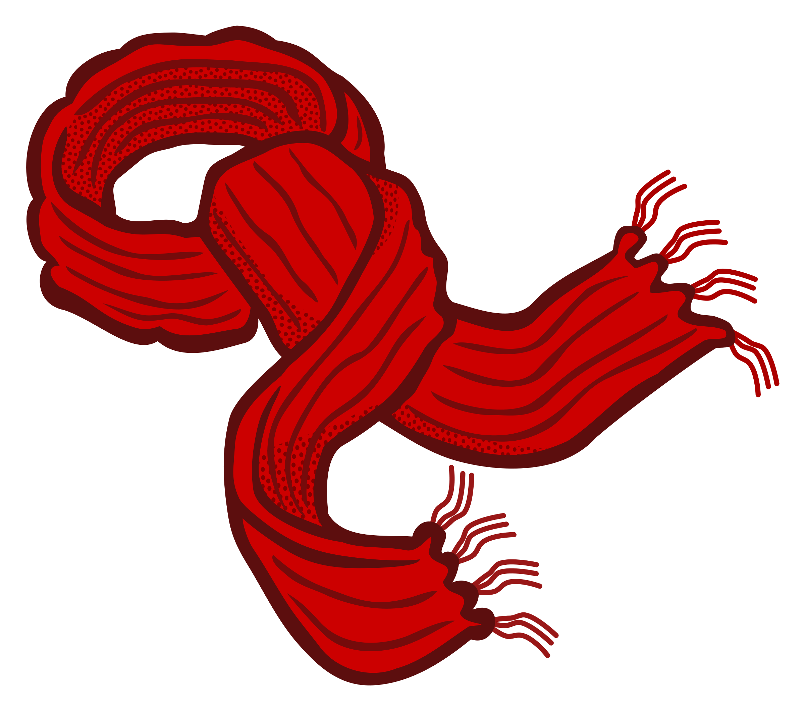
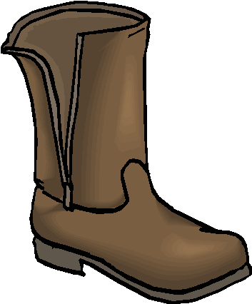
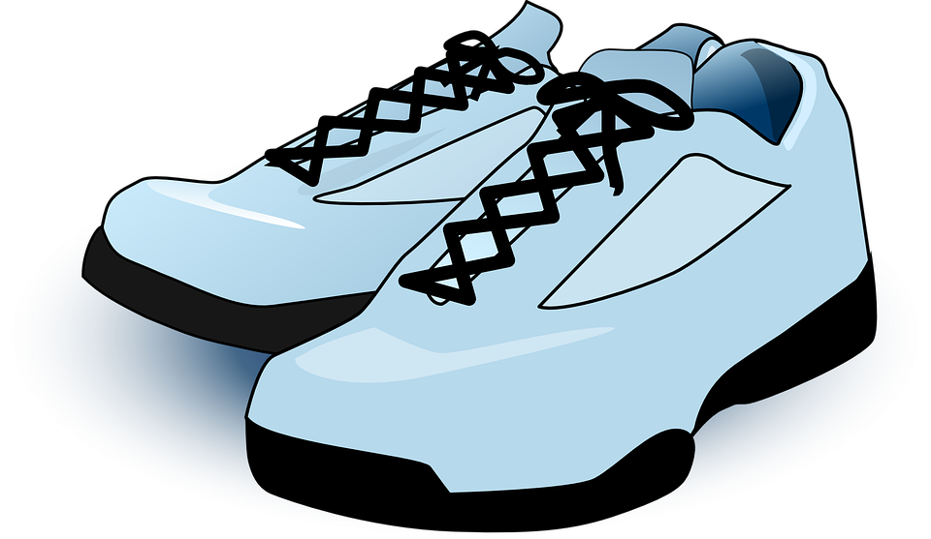
Попросите ребенка обвести в красный кружок всю одежду, а в желтый обувь. Затем попросите обвести в синий кружек те предметы, которые нужно носить зимой.

Slide 4
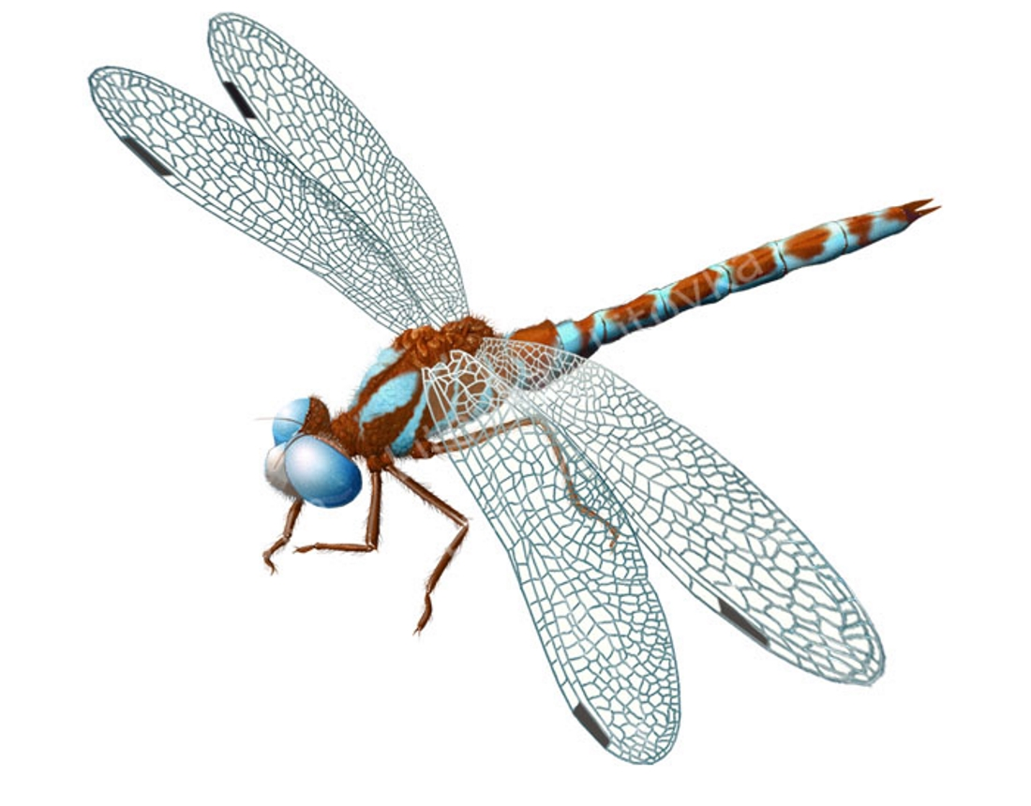
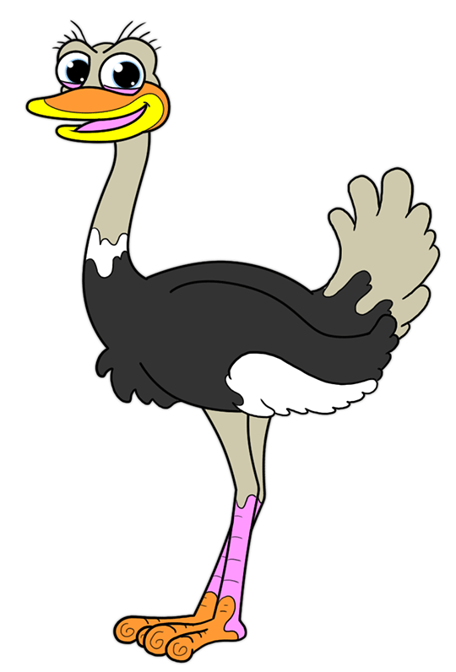
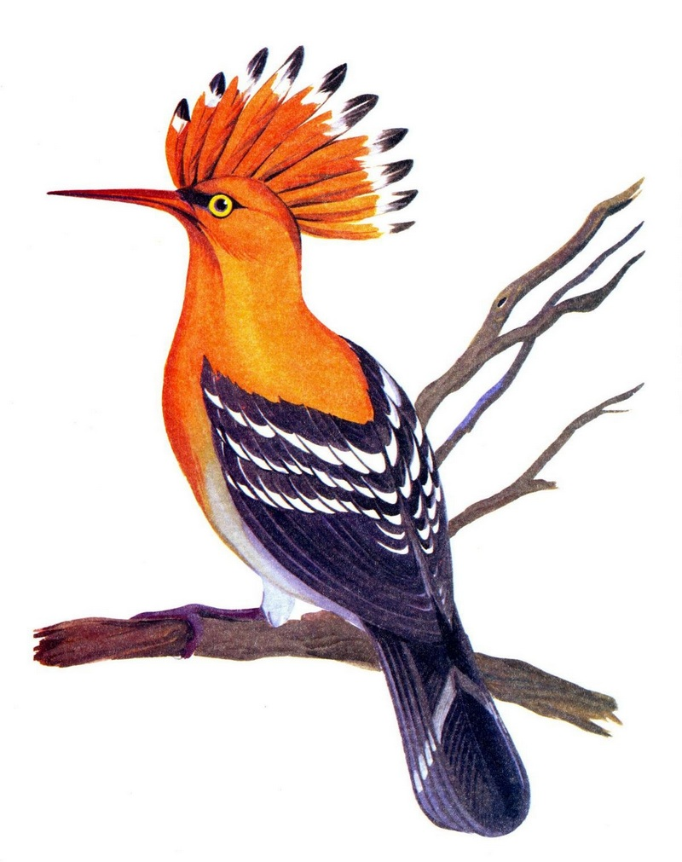
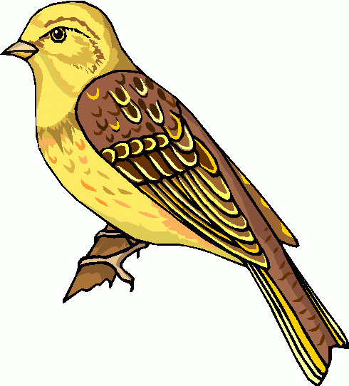
Попросите ребенка обвести в красный кружок всех птиц, а в желтый насекомых. Затем попросите обвести в синий кружек тех существ, которые могут летать.

Slide 5
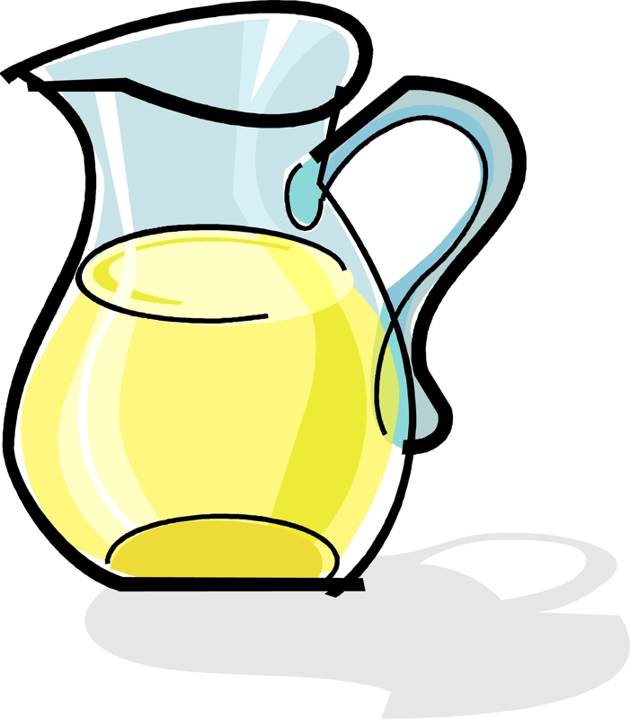
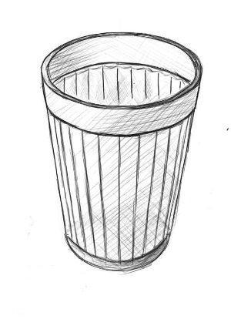
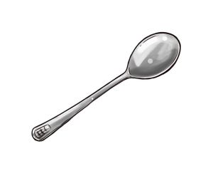
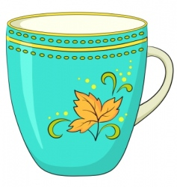
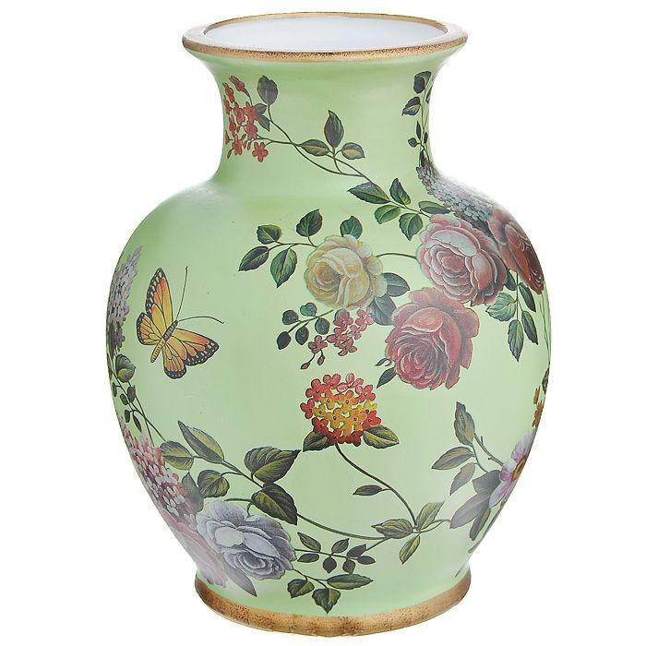
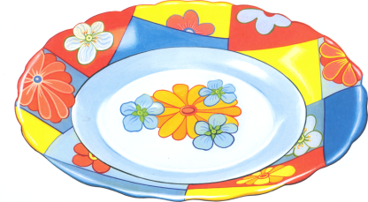
Попросите ребенка выбрать сначала посуду, а затем ту посуду из которой нужно пить.

Slide 6
Попросите ребенка выбрать сначала овощи, затем ягоды. Попросите назвать продукты, из которых можно сварить варенье.

Slide 7
Задачи-картинки на перестановку

Slide 8
Собери разные букеты из имеющихся цветов всеми возможными способами.

Slide 9
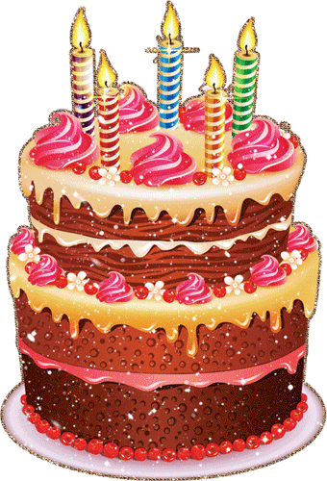
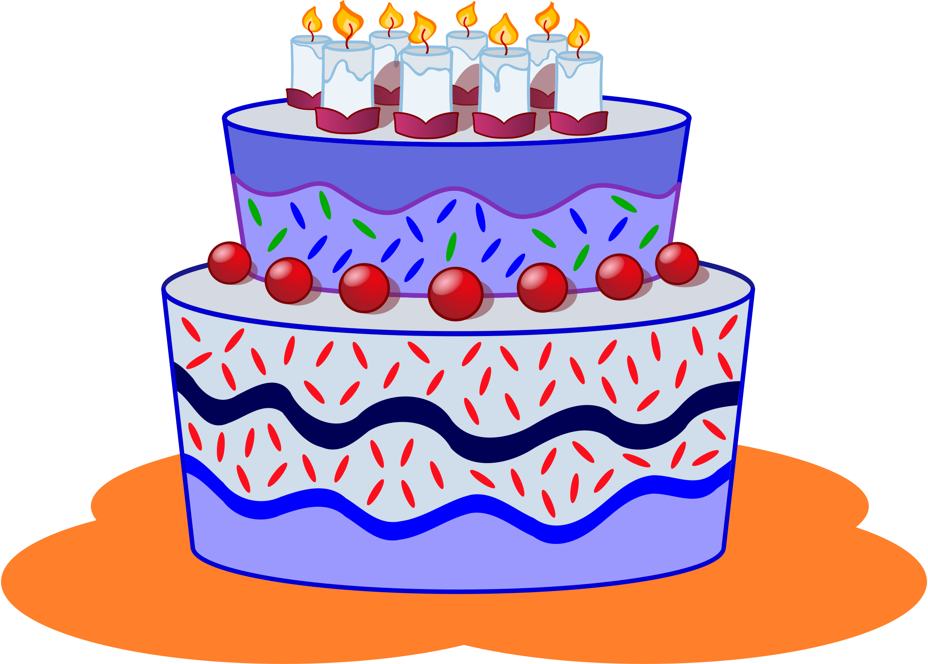
Сколькими способами можно из тортов в магазине можно выбрать два на день рождения Пети?

Slide 10
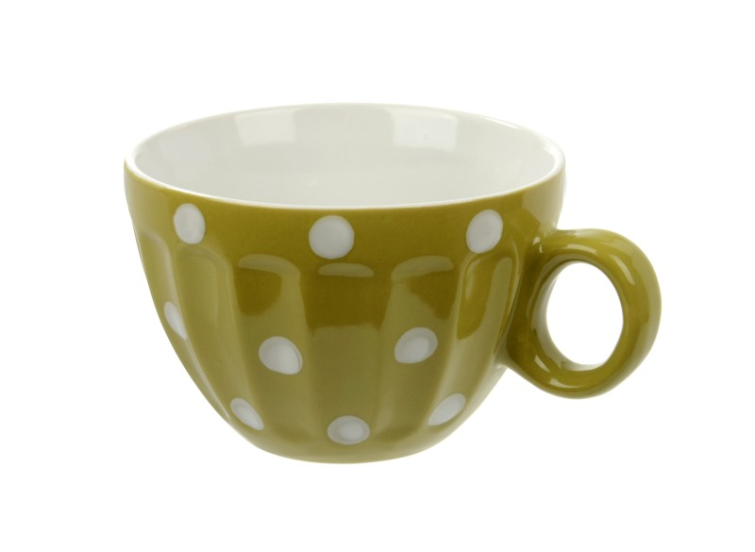
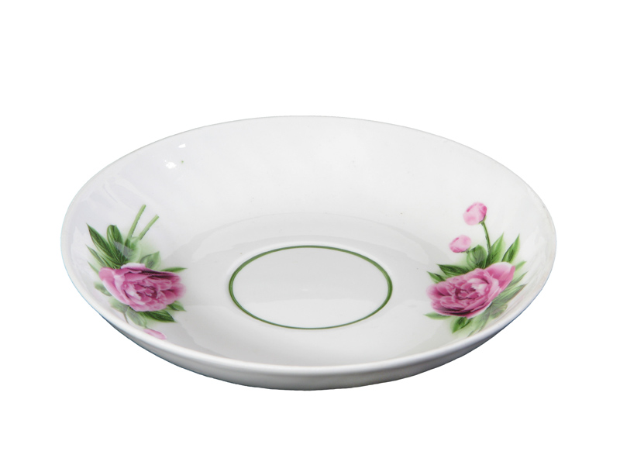
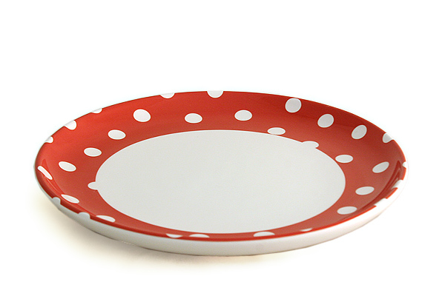
У Маши есть 3 чашки и 4 блюдца, помогите ей составить разные чайные пары.

